Slide 1


Telegram бот “Расписание НГУ”

Slide 2

Проблема:
Неудобно смотреть расписание НГУ на сайте
Долго
Впадлу

Slide 3


Решение:
Телеграм бот, позволяющий намного быстрее и удобнее чекнуть расписание

Slide 4
Features
Выбрать / изменить свою группу
Посмотреть расписание занятий(вся неделя / любой день)
Посмотреть расписание экзаменов
Погода в зоне НГУ

Slide 5
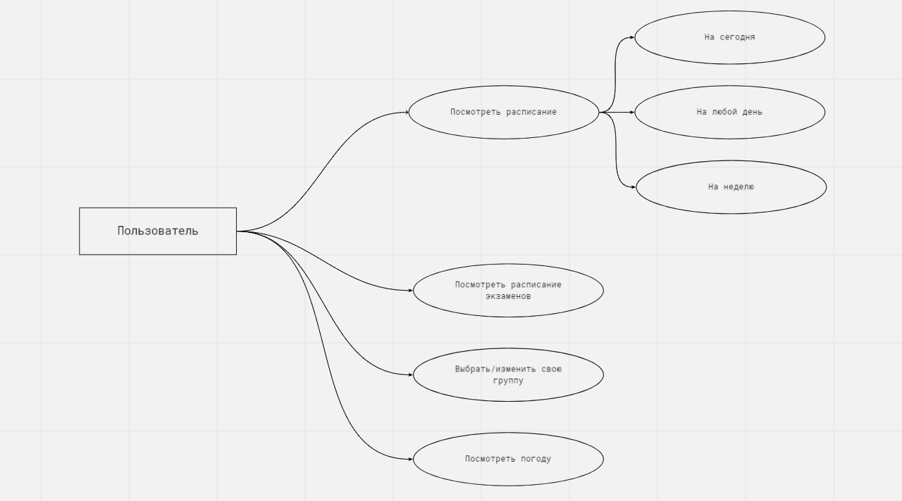
Use case

